Slide 1
Łąka i jej mieszkańcy Dorota Wieczorek

Slide 2
Jaskier polny

Slide 3
Koniczyna czerwona i biała

Slide 4
Stokrotka

Slide 5
Chabry i maki

Slide 6
Mniszek lekarski (mlecz)

Slide 7
Trawy tymotka łąkowa i wiechlina

Slide 8
Kostrzewa i życica

Slide 9
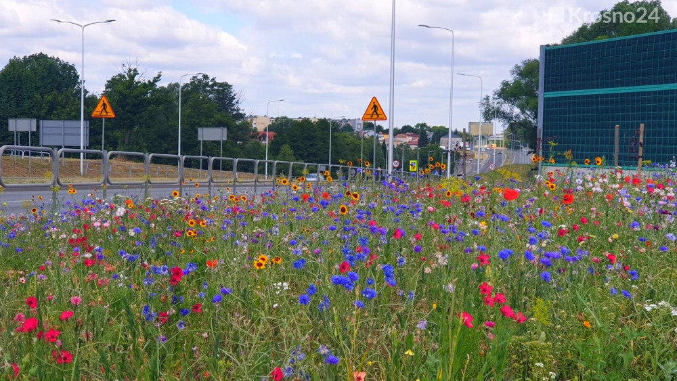
Łąka to miejsce pełne życia, zapachów, kolorów i dźwięków. Daje możliwość obcowania z naturą, nawet w środku miasta. Wzbogaca miasto w kolory. Daje pożywienie i schronienie dla pożytecznych owadów - pszczół, motyli, trzmieli, które zapylają rośliny a także ptaków i małych ssaków. Głębokie korzenie wielu gatunków dzikich kwiatów sprawiają, że są wyjątkowo wytrzymałe i odporne na suszę. Wysokie rośliny osłaniają ziemię przed słońcem, dlatego w wielu miastach zakłada się łąki kwietne lub przynajmniej przestaje kosić trawniki, by przeciwdziałać suszy. Łąka kwietna nie wymaga dodatkowego nawadniania i prezentuje się dobrze nawet w czasie suszy.

Slide 10
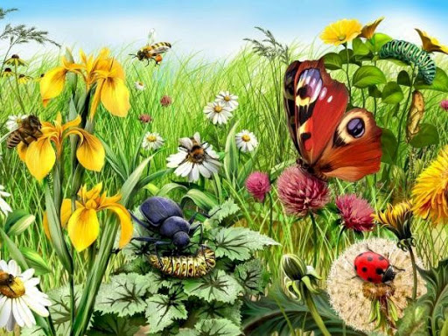
Zwierzęta żyjące na łące

Slide 11
Biedronka siedmiokropka i dwukropka

Slide 12
Mysz polna i bocian

Slide 13
Kret i żmija

Slide 14
Na łące żyją różne owady: osy, muchy, komary, trzmiele. szerszenie, bąki, świerszcze (pasikoniki) motyle: cytrynek, paź królowej ptaki: skowronki, czajka, bocian, wróbel, szpaki, żurawie żaby, zające, ślimaki, pająki

Slide 15
